Slide 1
서버 프로그램 구현
- JSP/Servlet 기반 웹 애플리케이션 구현 및 Oracle Database 연결-
2022.11.25 (금)
김민지

Slide 2
01. 공통 기능
목차
02. 관리자 모드

Slide 3
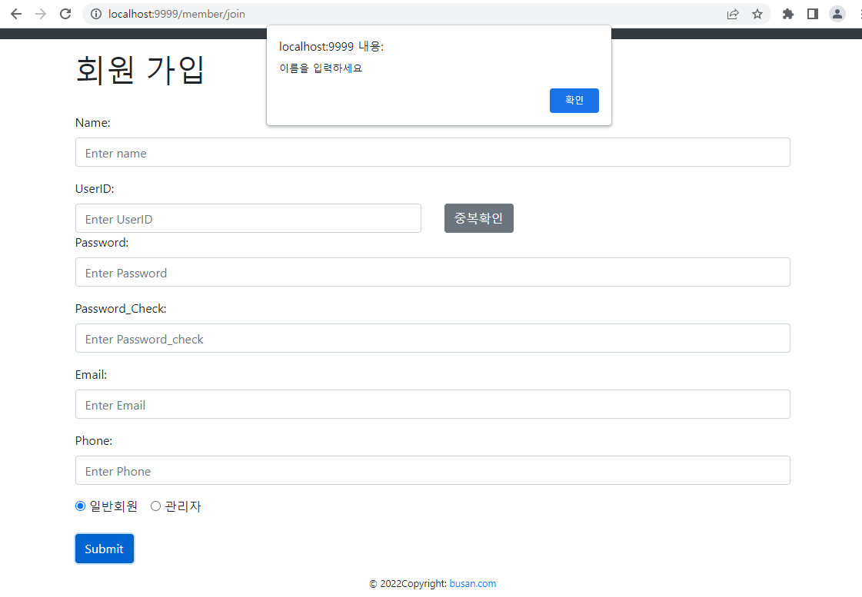
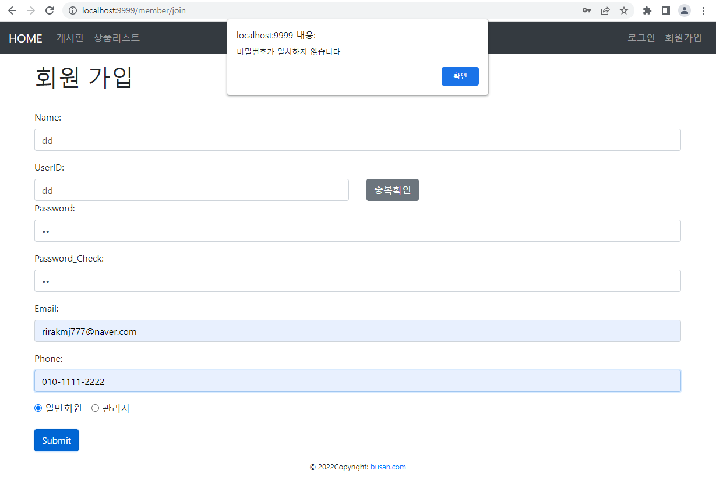

01-1. 회원 가입 (유효성 체크)
←
항목 미입력시 ‘항목을 입력하세요’
라는 알림창이 표시되도록 하였다.
→
입력한 비밀번호가 일치하지 않을 경우 경고 알림창이 표시되도록 하였다.

Slide 4
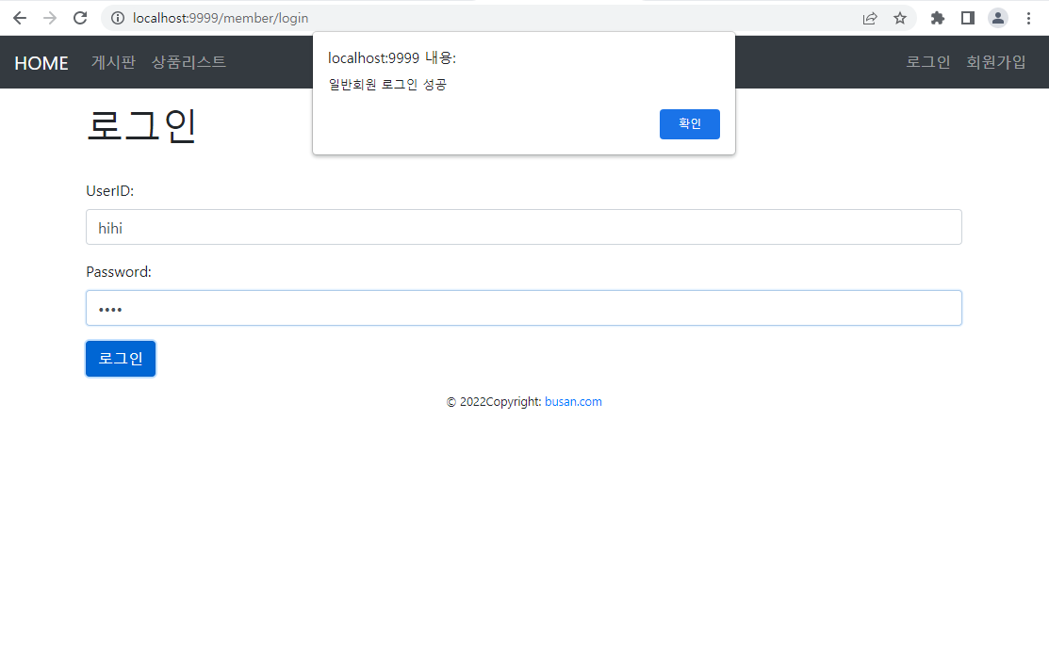
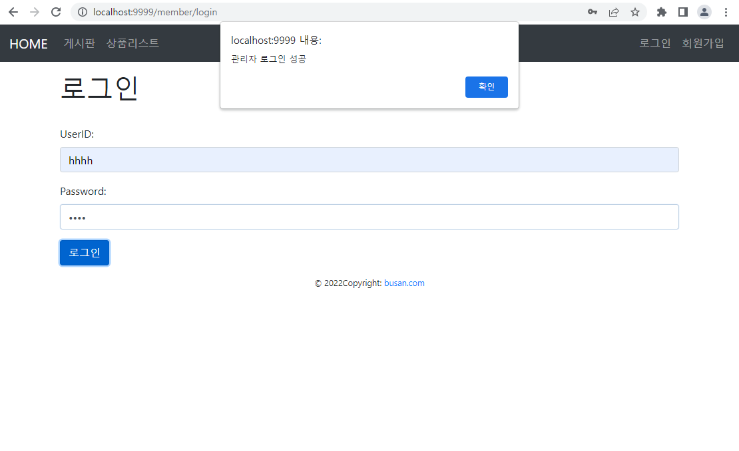
01-2. 로그인 (성공)
일반회원과 관리자를 구분하여 로그인되도록 설정하여 알림창이 표시되도록 하였다.

Slide 5
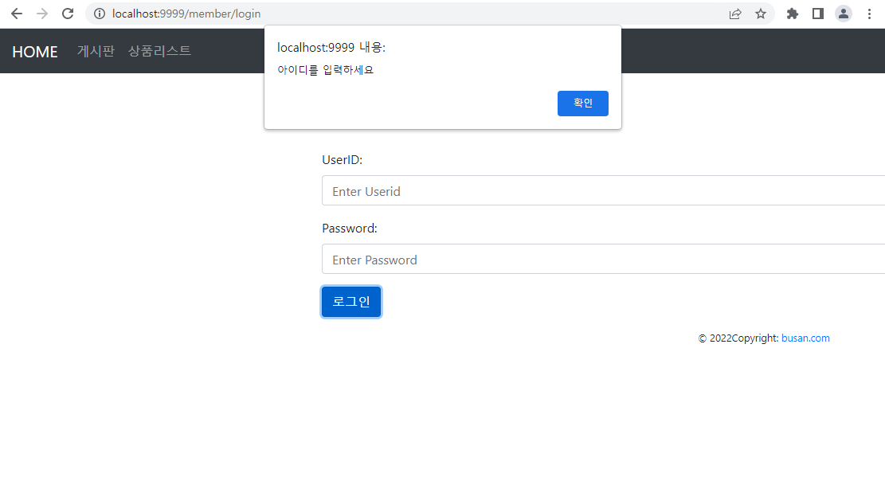
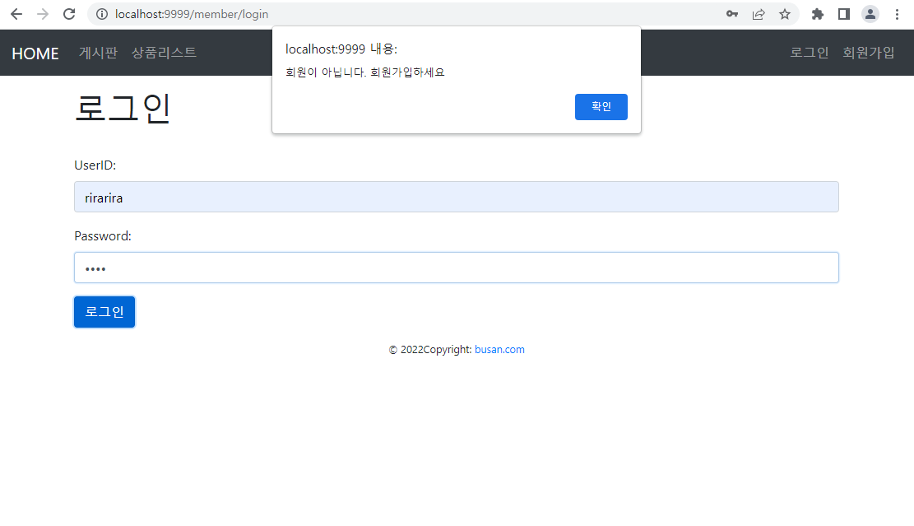
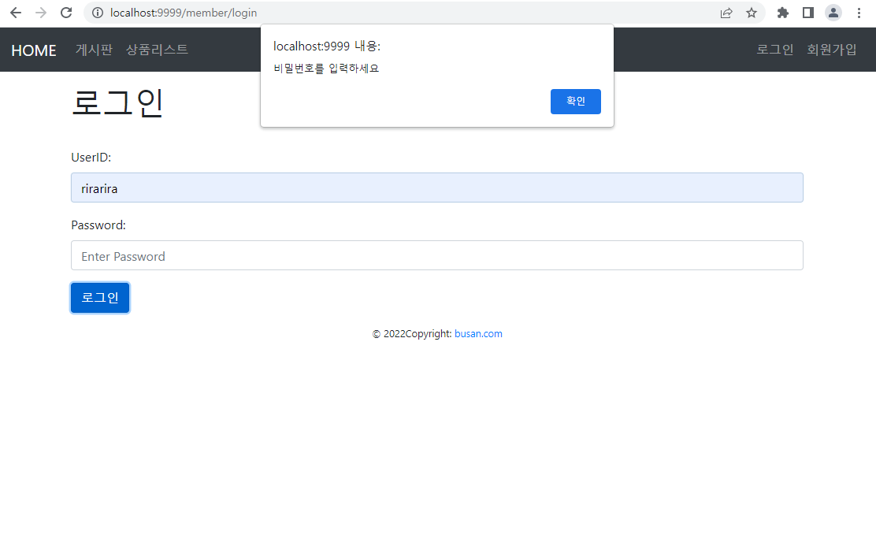

01-3. 로그인 (실패)
로그인 조건에 맞지 않는 경우, 각 경우의 수에 따라 알림 경고창이 표시되도록 하였다.

Slide 6
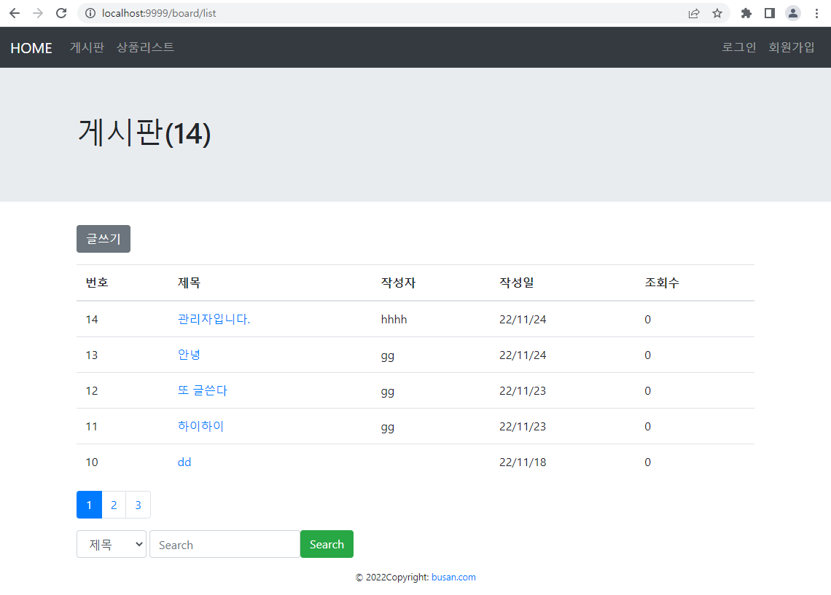
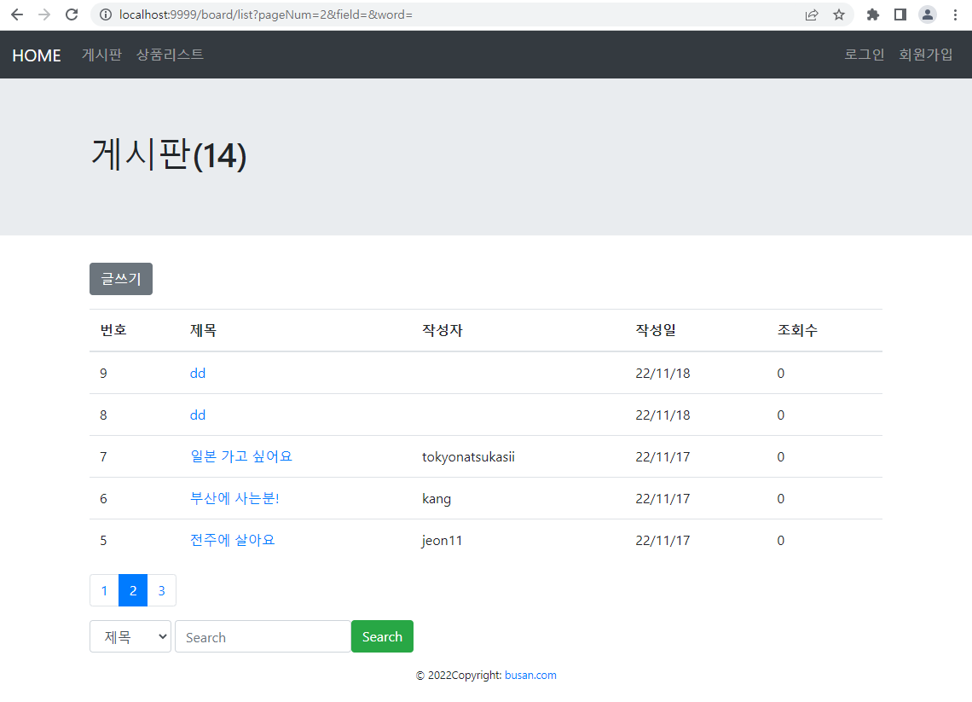
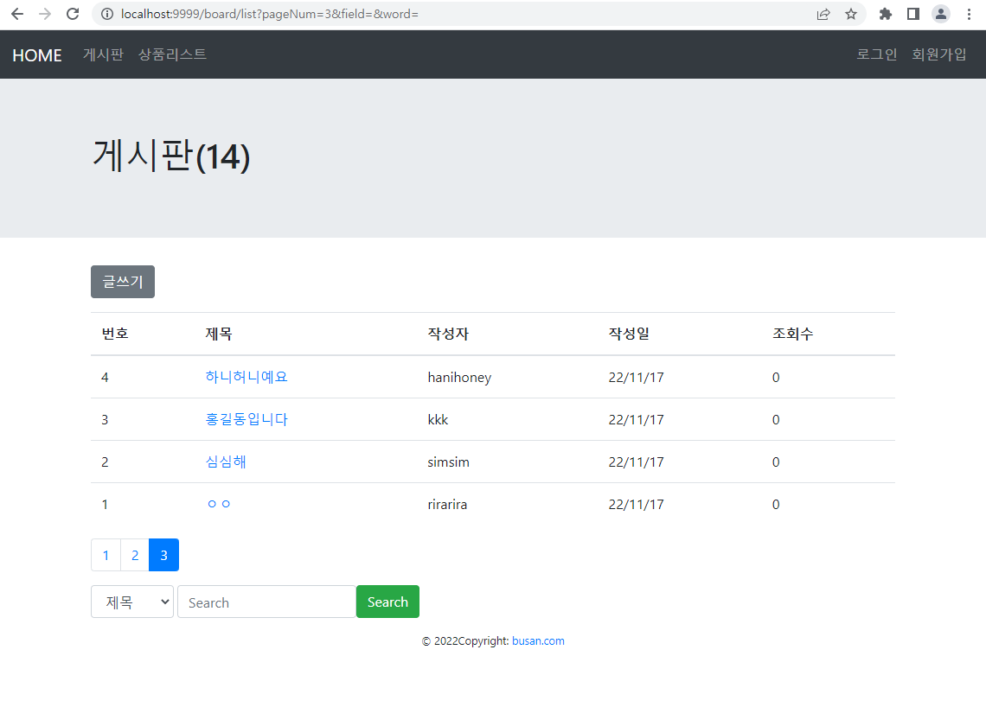
01-4. 게시판 페이징
한 페이지에 5개의 목록이 보이도록 페이징 설정을 하였다.

Slide 7
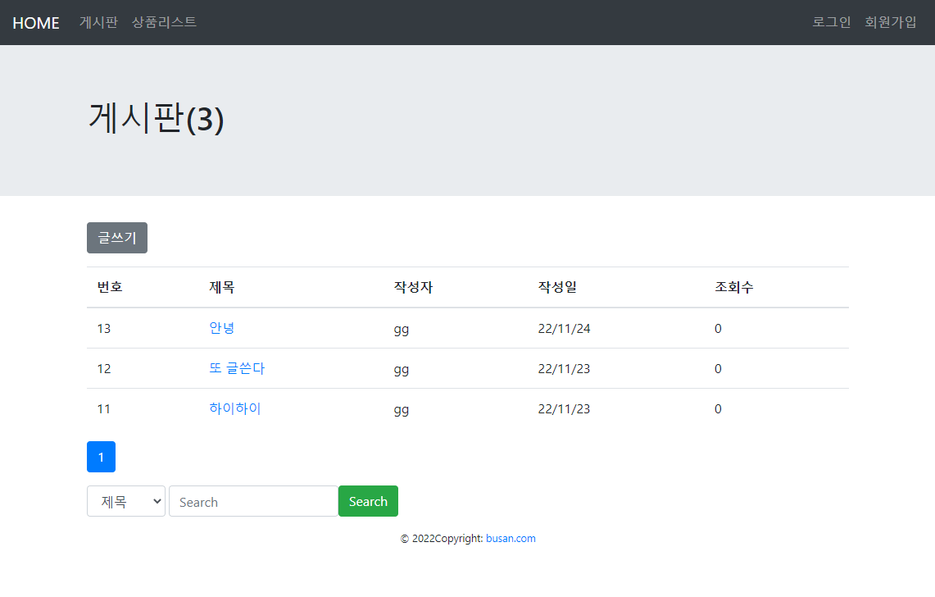
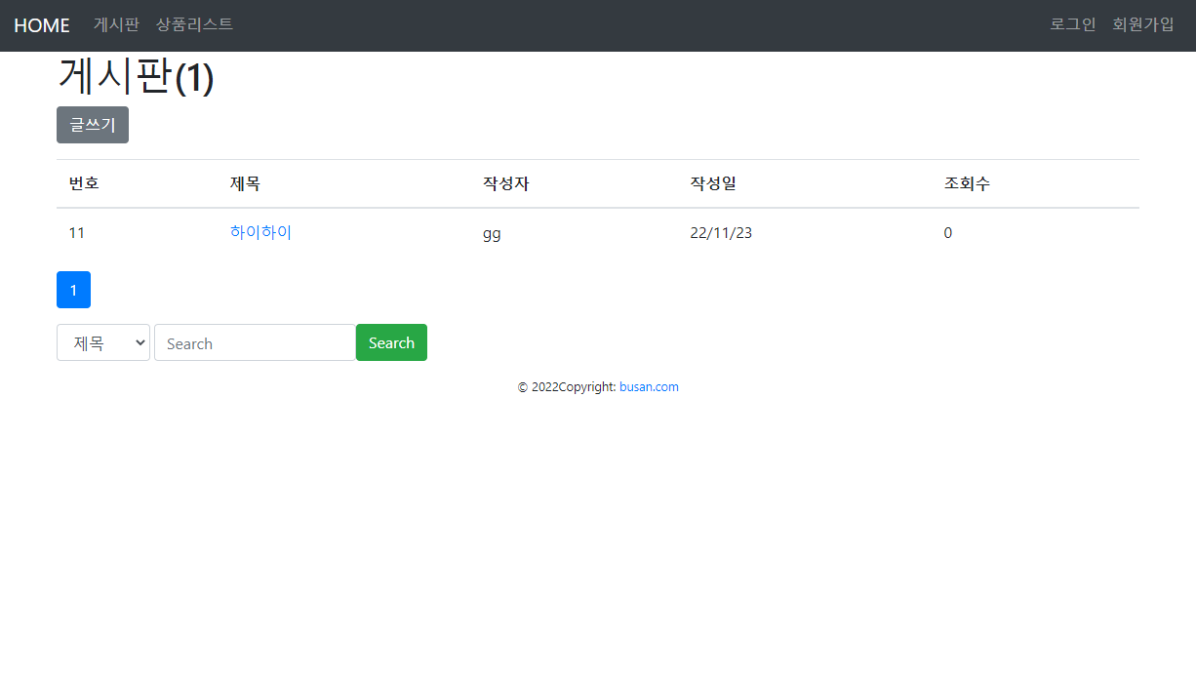
01-5. 게시판 검색 (제목 또는 작성자)
제목 또는 작성자를 키워드로 게시글을 검색하는 기능을 구현하였다.

Slide 8
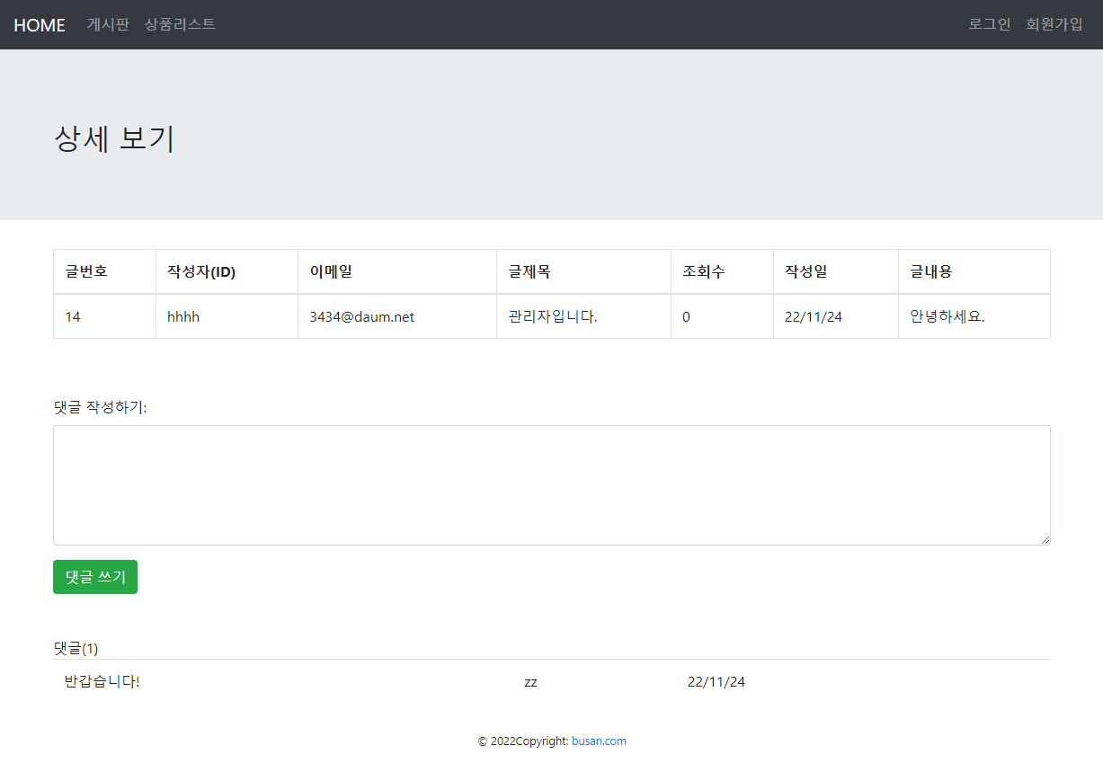
01-6. 게시판 상세 보기, 댓글 작성 및 목록 표시
게시글을 클릭하면 상세 보기가 가능하고, 댓글 추가 및 댓글 확인이 가능하도록 하였다.

Slide 9
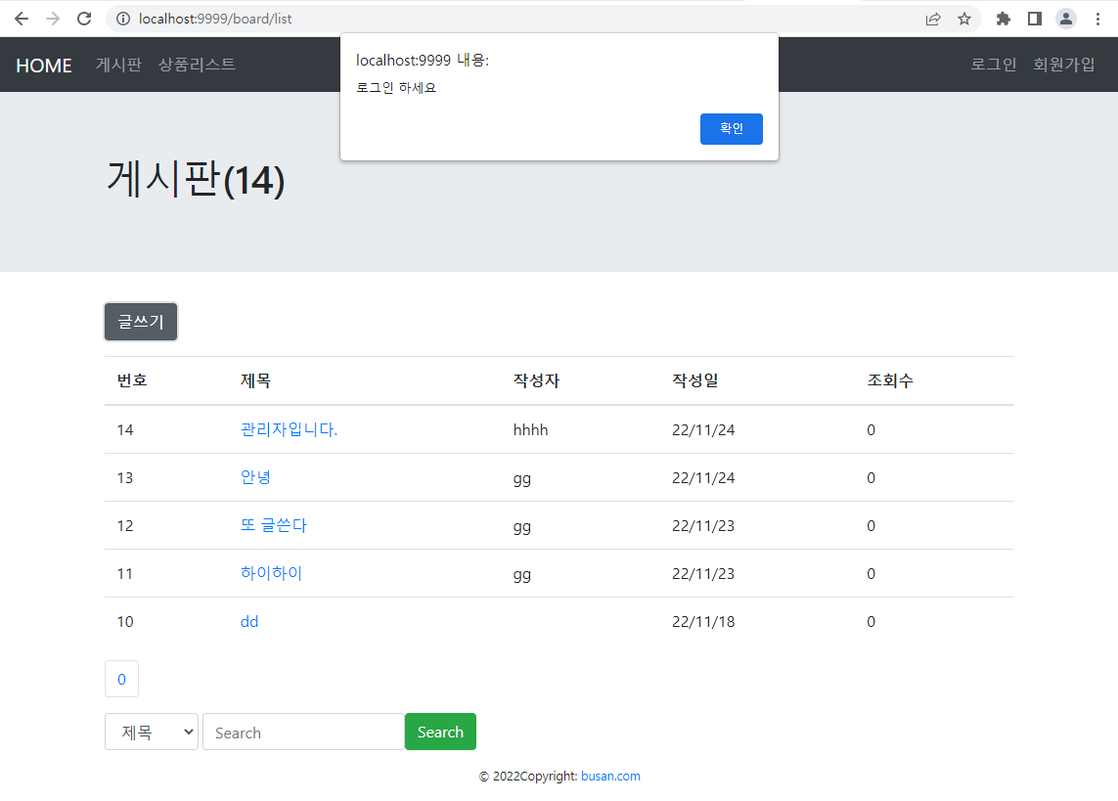
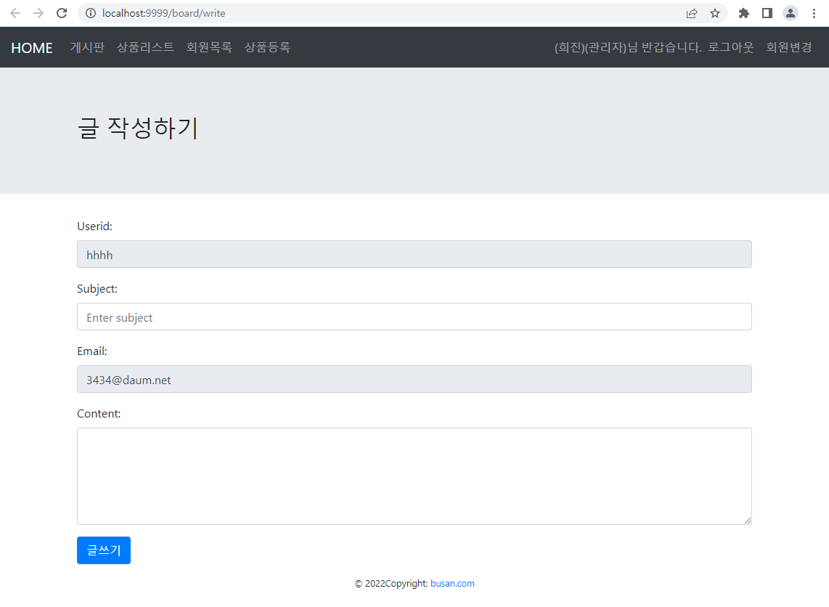
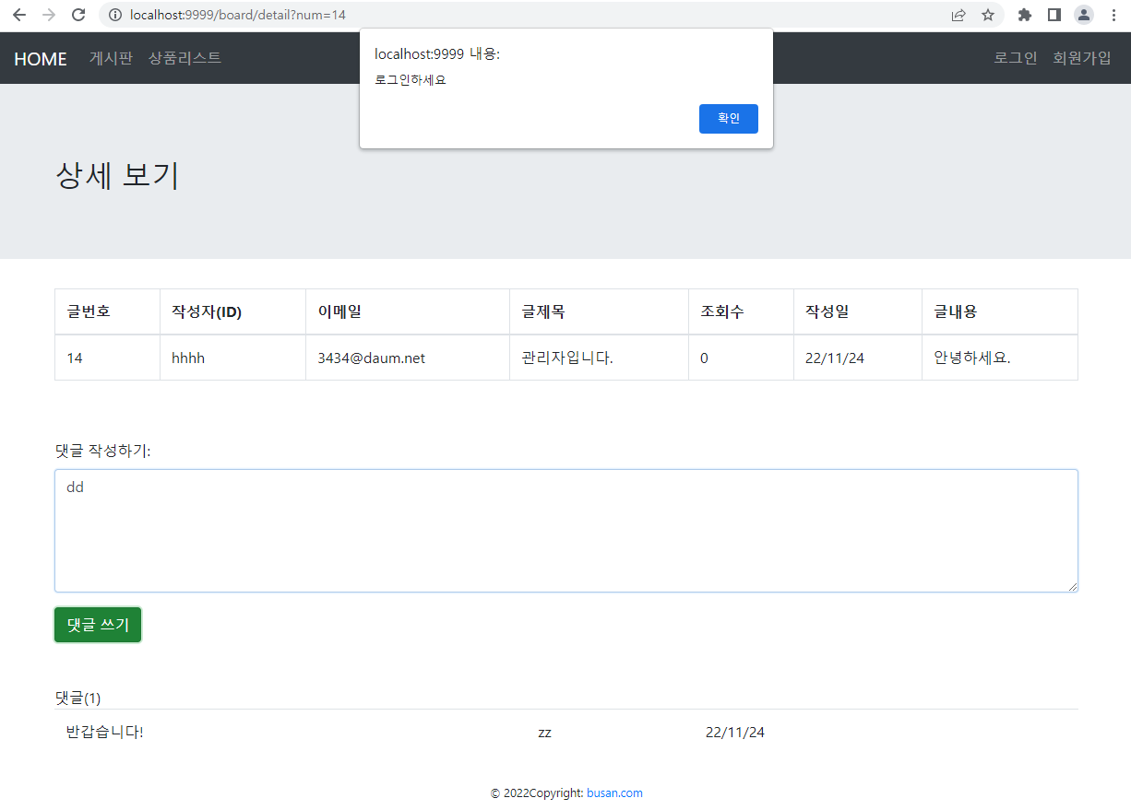
01-7. 글과 댓글은 회원만 작성 가능하도록 제한
글쓰기는 로그인 후에만 가능하도록
제한하였다. 댓글도 로그인 후에만
작성 가능하도록 제한하였다.

Slide 10
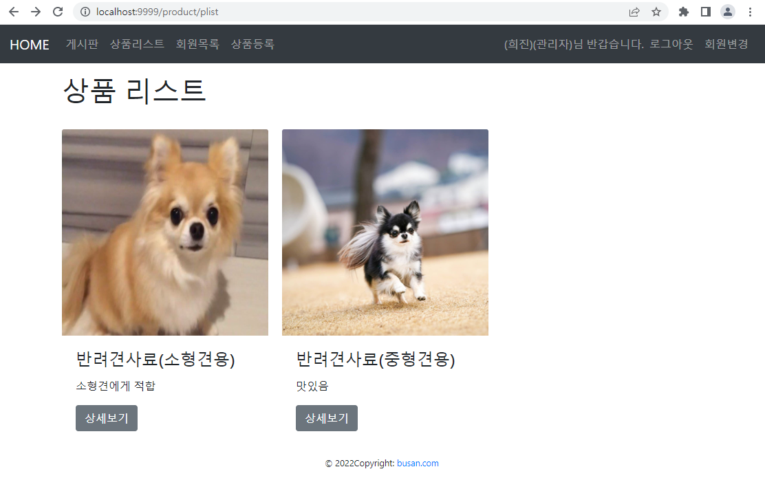
01-8. 상품 목록
상품의 사진과 이름, 간단한 설명이 보이도록 하였다.
상세보기 버튼을 클릭하면 상품에 대해 상세 정보 확인이 가능하다.

Slide 11
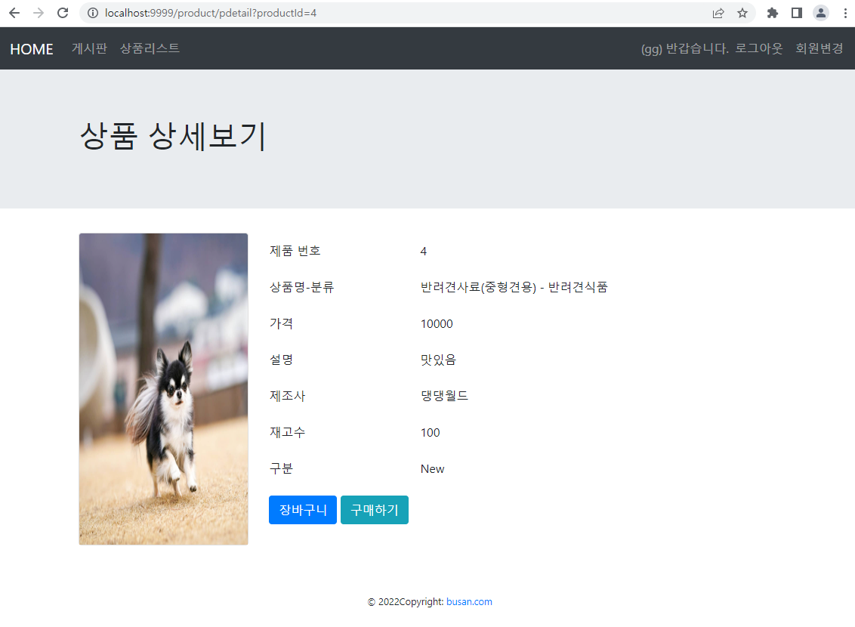
01-9. 상품 상세보기
상품에 대한 가격, 제조사, 재고수 등의 정보 확인이 가능하다.
(장바구니 및 구매하기 기능은 추후 추가 예정)

Slide 12
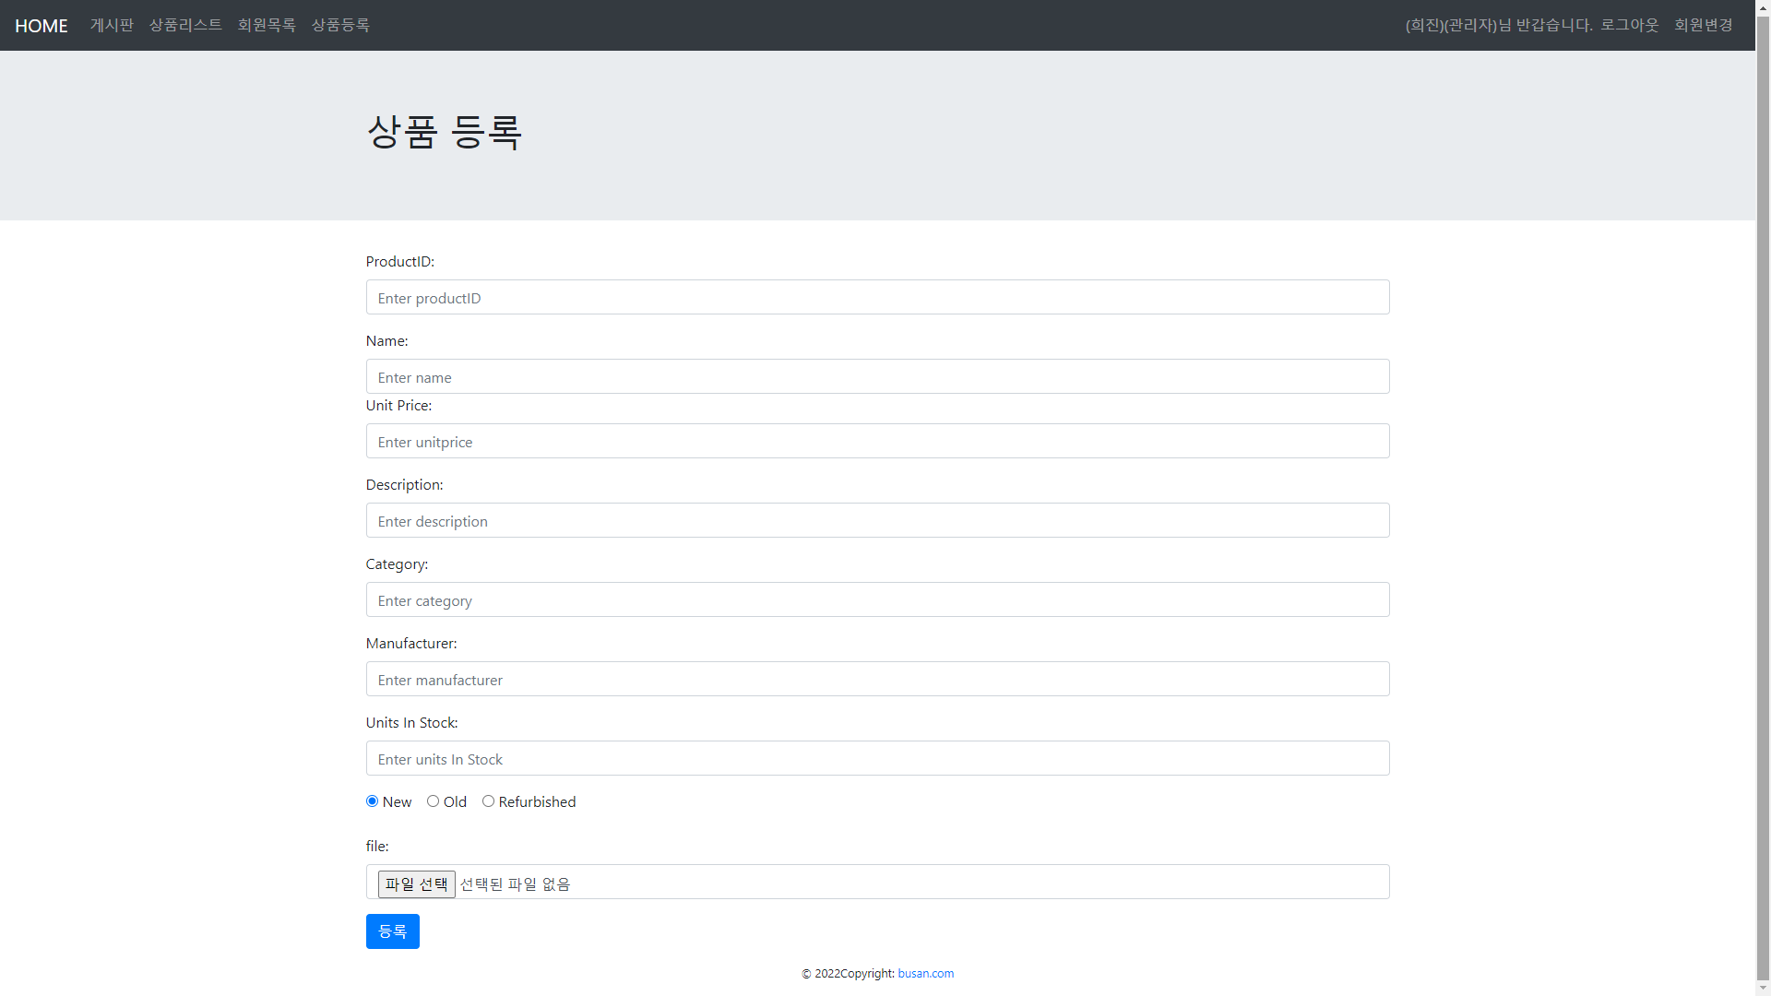
02-1. 관리자 모드: 상품 등록
관리자 계정으로 로그인 하면 상품 등록이 가능하다.

